Slide 1

TECNOLOGIA EM ANÁLISE E DESENVOLVIMENTO DE SISTEMAS
Comunicação e expressão

Slide 2
Resumo
Todos nós certamente já vivemos alguma situação em que precisamos resumir algo: pode ter sido naquele dia em que você teve de contar a seus pais por onde você andou, chegando a casa só depois das três da manhã. Sua habilidade em resumir foi demonstrada, pois você relatou o essencial de suas ações, de seus percurso e permanência fora de casa.

Slide 3
Você demonstrou habilidade em suprimir informações supérfluas, impertinentes ou indesejáveis, focando-se no principal.
Na vida profissional, temos o desafio de resumir quando colocamos em uma ou duas folhas de papel as informações a nosso respeito, fazendo nosso Curriculum Vitae, ou quando nos apresentamos a um entrevistador, relatando a ele nossas qualificações profissionais, dados pessoais e habilidades.

Slide 4
Então: sabemos ou não resumir?
Em sua forma escrita e quando tem por fonte (ou objeto) um texto, o resumo é parte componente de Relatórios, Pareceres da correspondência organizacional, bem como das atividades de estudo, nos cursos superiores.

Slide 5
Vamos manter o foco na forma escrita do resumo, pois se trata de um método de estudo que aponta nossa maior ou menor capacidade de apreensão e compreensão de informações e conceitos. Os resumos se propõem apresentar com fidelidade às ideias ou aos fatos essenciais contidos num texto; as opiniões do autor do texto resumido são levadas em conta, devendo-se evitar comentário ou julgamento do texto-objeto.

Slide 6
O resumo deve buscar o essencial e apresentá-lo com fidelidade. Mas deve-se evitar, a todo custo, a reprodução de trechos do texto resumido. Se o texto é narrativo, reduz-se ao essencial, o encadeamento de ações e relações entre personagens, expondo-se o esqueleto da intriga; se o texto é dissertativo, acompanha-se o desenvolvimento das ideias nele contidas.

Slide 7
Há um aspecto subjetivo na atividade de resumir: o leitor interage com o texto-fonte e seleciona aquilo que se mostrou mais importante; em outras palavras, a mente do leitor escolhe informações, com base em sua capacidade de apreensão e, até, em suas preferências. Pode-se dizer que aquilo de que nos lembramos ao final da leitura de um texto já é um resumo dele formatado por nós.

Slide 8
Quais estratégias podemos utilizar para produzir bons resumos?
Selecionar o essencial. Essa estratégia consiste em fazer da leitura do texto-fonte uma operação de “limpeza” do que não interessa. E como se faz isso? Destacando as informações principais, tais como conceitos e exemplos, seja copiando-as ou sublinhando-as no texto-fonte.

Slide 9
Reescrever o trecho ou texto, com base no essencial selecionado.
Vamos ao exemplo.

Slide 10
Nossas considerações sobre os resumos devem ser completadas com a norma da ABNT (Associação Brasileira de Normas Técnicas) sobre o assunto – a NBR 6028/2002, que traz a regulamentação da elaboração de resumos em trabalhos como monografias, artigos, relatórios e teses.

Slide 11
De acordo com essa NBR, tais resumos devem ser redigidos em um único parágrafo, vir acompanhado de palavras-chave e ter número de palavras definido em função do tipo de trabalho (até 500 palavras, nas teses, dissertações e relatórios; até 250 palavras, nas monografias e artigos; até 100 palavras nas notas e comunicações breves).

Slide 12
Ainda segundo a NBR 6028/2002, os resumos podem ser informativos ou indicativos.
Os informativos são aqueles que fornecem ao leitor informações suficientes para que o leitor conheça o fundamental, mesmo sem ler o texto citado; é mais completo, portanto.

Slide 13
Já os resumos indicativos não fornecem pormenores, apenas prestam algumas informações sobre o texto-fonte – é o caso dos resumos utilizados para dar notícia de prospectos, produtos (industriais ou comerciais), catálogos, manuais.
Na sequência apresenta-se o conteúdo extraído da aula da professora Lilia Santos Abreu-Tardelli.

Slide 14
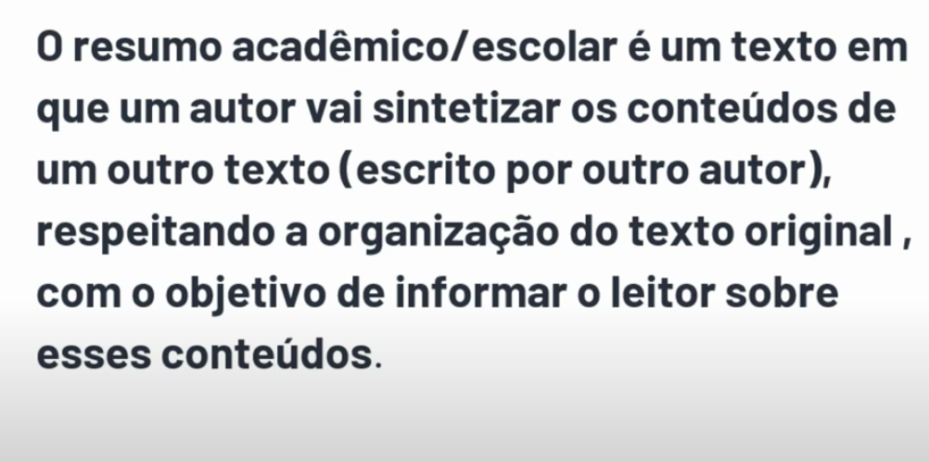

Slide 15
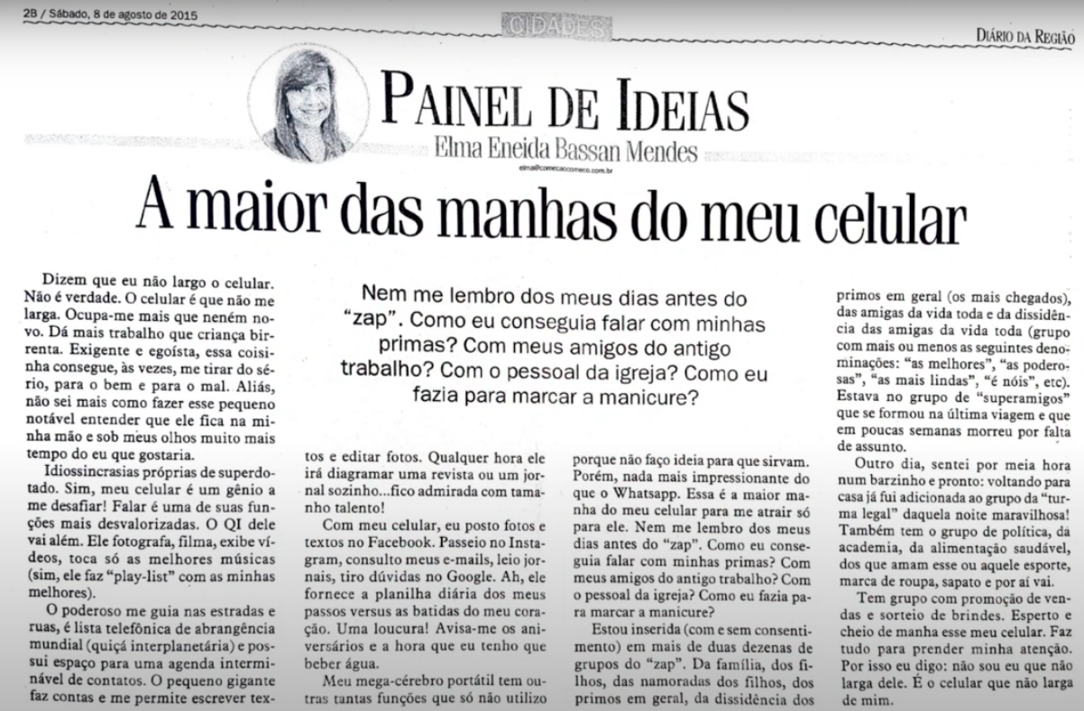

Slide 16
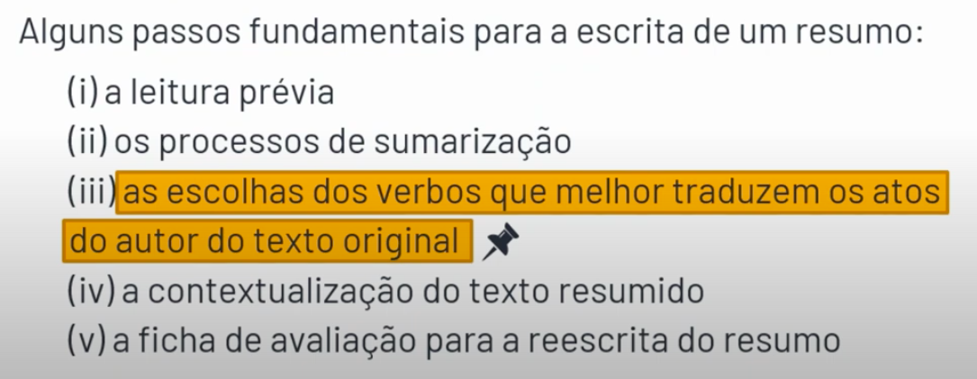

Slide 17
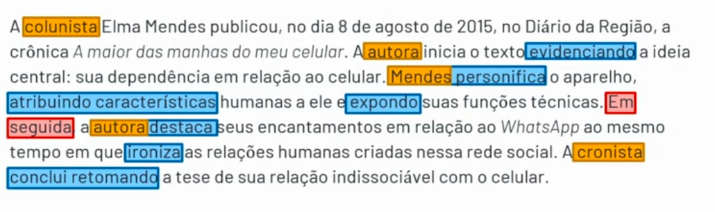

Slide 18
Roteiro para avaliação do resumo
1. Iniciar contextualizando o resumo: autor (papel social), quando foi escrito, onde foi publicado, título da obra.
2. Respeitar a sequência do texto original, ordem em que o conteúdo aprece no texto.
3. Escrever em um único parágrafo.
4. Utilizar verbos que melhor traduzem a ação do autor do texto original ( evitar os verbos falar e dizer).
5. Sumarizar as informações principais.
6. Fazer referência ao autor do texto original (dar voz ao autor do texto).

Slide 19
7. Usar palavras que se referem ao papel social do autor (além do próprio termo autor, de pronomes e do nome e sobrenome) o pesquisador, o articulista, o linguista etc.
8. Parafrasear as ideias do autor, não usar as mesmas palavras.
9. Evitar dar opinião sobre o texto original, e sobre os elementos do contexto de produção como autor do resumo.
10. Evitar repetição de palavras, usar conectivos adequados (dando coesão ao texto).
Linguagem adequada ao contexto de circulação do texto (formal).
11. Adequar o texto às regras da gramática normativa.

Slide 20
12. Escrita adequada segundo as convenções da LP.
13. Impessoalidade, objetividade ao sintetizar o conteúdo do texto original.
14. Clareza no modo como está escrito.
15. Outros critérios:
Cuidado com a interpretação livre em relação ao original;
Cuidado com os acréscimos de informações não presentes no original;
Cuidado com a compreensão equivocada de trechos do texto original.

Slide 21
Com base nos conceitos sobre a linguagem e estrutura do resumo indicativo, após a leitura elabore o resumo do texto “Como escrever um artigo científico”, de Gilson Luiz Volpato.

Slide 22
Referências bibliográficas
ABREU-TARDELLI, Lilia Santos. Produção de textos técnicos e acadêmicos. Disponível em: <https://www.youtube.com/watch?v=OHbLaP6UfTw>. Acesso em: 09 fev. 2021.

